Slide 1


Le risorse umane
Classe LM-77: Management e marketing internazionale
SECS-P/10 – 9 crediti, 60 ore

Slide 2

Lavoro possibile… Azienda
Prendere confidenza con il contesto: sito web, ecc. 2. Preparare la traccia di intervista.
Realizzare le (almeno) una intervista
Riascoltarle / Trascrivere parti salienti
Analizzare le interviste, con un focus su punti di forza e problematicità + proposte per lo HRM
Presentazione orale/scritta

Slide 3
Prospettive teoriche e HRM (Bach e Sisson, 2000)
La tradizione prescrittiva comprende i modelli manageriali, che guardano alla HRM come a uno strumento volto ad aumentare la capacità di creazione di valore da parte dell'impresa [prima parte del manuale].
La tradizione del processo di lavoro si concentra sul controllo da parte del management e sulla ricerca di autonomia da parte dei/lle lavoratori/trici.
  Approccio persistenza modello taylorista → sfiducia nei confronti dei/lle lavoratori/trici.
  Approccio focalizzato su controllo come sorveglianza pervasiva / interiorizzazione (Foucault).
La tradizione delle relazioni industriali, che leggono la HRM all'interno di un contesto di relazioni di lavoro (cooperazione/conflitto).

Slide 4
Due visioni prevalenti: tradizionale
Strategia
Elaborazione dei piani di sviluppo
Strategie funzionali
Sotto azioni di sviluppo e progettazione
Fattori critici di successo
Ambiente, tecnologie, vincoli ed opportunità
Allineamento organizzativo
Configurazioni organizzative
Ruolo del senior management
Strategie decisionali e potere

Slide 5
Due visioni prevalenti:
Value-based
Valori fondamentali
Valori che ispirano l'impresa (vision)
Progettare pratiche manageriali che riflettano I valori
Azioni che sostengano i valori indicati (mission)
Usare le pratiche per creare le core capbilities
pratiche e routine di lavoro nei workplace
Strategie coerenti per nuove sfide di mercato
Azioni volte a consolidare i valori attraverso il business
Ruolo del senior management
Strategie decisionali e potere

Slide 6
Le relazioni industriali
L’aggettivo “industriali” proviene dalla tradizione anglosassone (dalla cui regolazione del conflitto industriale origina l’espressione)
Il termine inglese industry si riferisce a tutti i settori di attività (compresi quelli del settore agricolo, del terziario e della pubblica amministrazione, ecc.)
Definizioni meno ambigue: Francia, rélations professionnelles; Spagna, relaciones laborales
G.P. Cella, T. Treu (1986), p.475-6

Slide 7
Definizione di “relazioni industriali”
■ Accezione ristretta: l'insieme dei processi di interazione fra imprenditor@ e lavorator@, quindi non solo le relazioni con le rappresentanze dei/lle lavorator@, ma anche quelle 'interne' e interpersonali con la gerarchia manageriale, le consuetudini e le pratiche quotidiane di utilizzo e di valutazione delle prestazioni (v. Marsh, 1979). Es. percorsi di carriera. Così intese le relazioni industriali fanno riferimento soprattutto all'impresa.
■ Accezione ampia: le norme e agli attori della regolamentazione del rapporto di lavoro, le relazioni fra imprenditor@ e rappresentanze dei/lle lavorator@, gli orientamenti e le azioni reciproche. Così intese le relazioni industriali fanno riferimento non solo all'impresa, ma anche ad altri livelli (settore produttivo, ambito nazionale o subnazionale).
[Guido Baglioni, “Relazioni industriali”, in Enciclopedia delle Scienze Sociali, 1997]

Slide 8
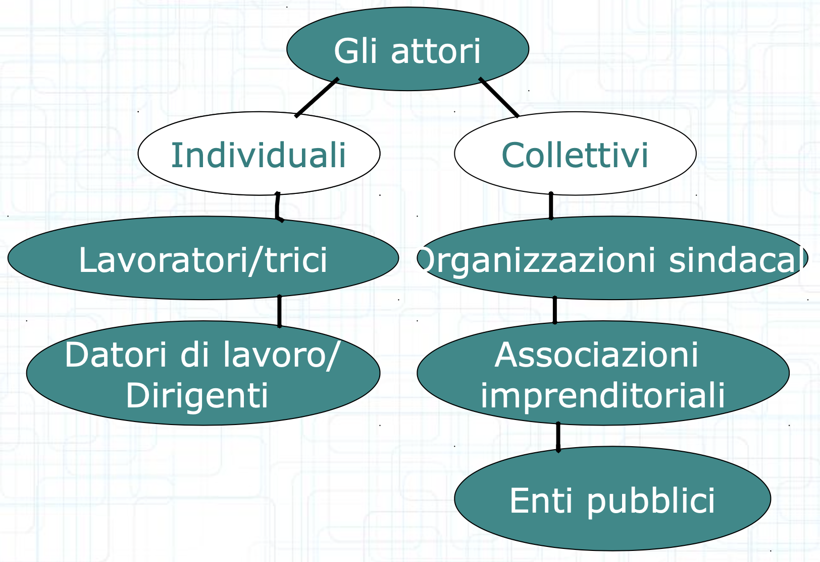
Elementi costitutivi dei sistemi di realzioni industriali

Slide 9
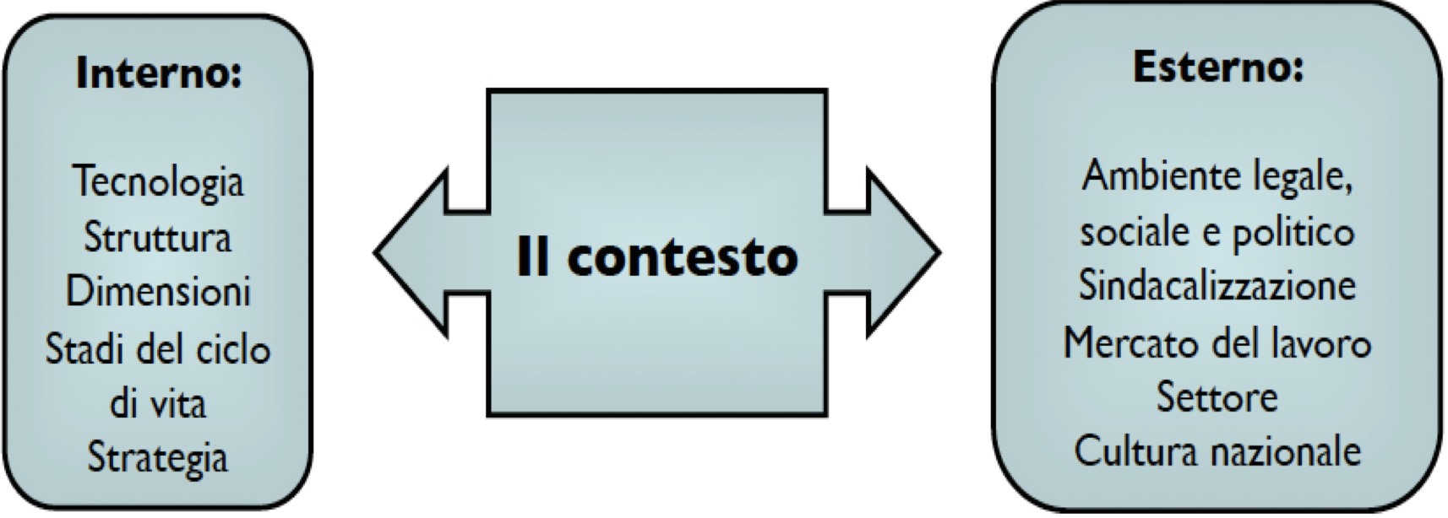
Ancora la retorica di sistema…

Slide 10
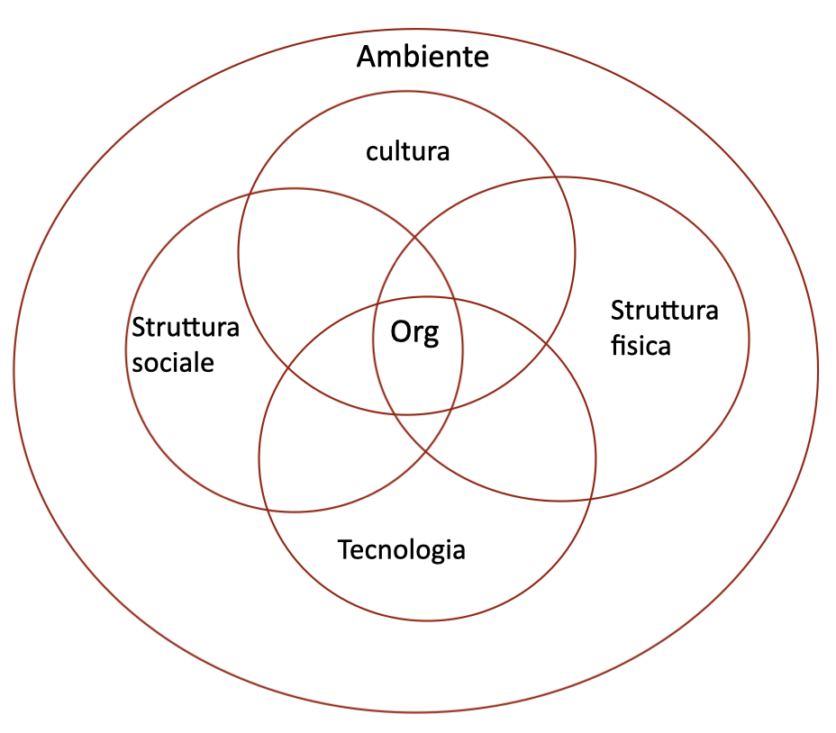
Ancora una questione di ambiente…

Slide 11
Principali livelli di intervento in un’ottica di sistema (Costa 1997, 30)
 | Lavoratore | Impresa | Contesto istituzionale
Costituzione delle competenze | Socializzazione, acculturazione, scolarizzazione, professionalizzazione | Training on the job, formazione, programmi di sviluppo, ricerca e sviluppo, competenze distintive d’impresa e sua cultura | Acculturazione e socializzazione operate dalla famiglia e dalla comunità, scuola, ricerca scientifica, mass media
Costituzione e gestione delle prestazioni | Contratto di lavoro e contratto psicologico, coinvolgimento, rapporti sociali, integrazioni e gruppi professionali | Contratto di lavoro, contratto psicologico, politiche di reclutamento e selezione, leverage relazonale | Quadro giuridico e culturale, sistema di relazioni industriali, politiche attive del mercato del lavoro, segmentazione dei mercati del lavoro
Erogazione della prestazione | Qualità ed intensità della prestazione, grado di cooperazione | Contesto organizzativo e tecnologico, sistema di controllo sulla prestazione | Aspettative
Valorizzazione della prestazione | Ricompense intrinseche ed estrinseche, esperienza, rinforzo della relazione | Catena del valore dell’azienda e dei cllienti, sistema di ricompensa, esperienza, informazioni, potere | Regolazione dei mercati e grado di protezione dell’innovazione

Slide 12
Principali livelli di intervento in un’ottica di sistema (adapted from Costa 1997, 30)
 | Lavoratore | Impresa | Contesto istituzionale e sociale
Costituzione delle competenze | Socializzazione, acculturazione, scolarizzazione, professionalizzazione | Training on the job, formazione, programmi di sviluppo, ricerca e sviluppo, competenze distintive d’impresa e sua cultura | Acculturazione e socializzazione operate dalla famiglia e dalla comunità, scuola, ricerca scientifica, mass media
Costituzione e gestione delle prestazioni | Contratto di lavoro e contratto psicologico, coinvolgimento, rapporti sociali, integrazioni e gruppi professionali | Contratto di lavoro, contratto psicologico, politiche di reclutamento e selezione, leverage relazonale | Quadro giuridico e culturale, sistema di relazioni industriali, politiche attive del mercato del lavoro, segmentazione dei mercati del lavoro
Erogazione della prestazione | Qualità ed intensità della prestazione, grado di cooperazione | Contesto organizzativo e tecnologico, sistema di controllo sulla prestazione | Aspettative sociali, prestigio professionale, risposta ai bisogni di vita, flessibilità, gestione work-life balance
Valorizzazione della prestazione | Ricompense intrinseche ed estrinseche, esperienza, rinforzo della relazione | Catena del valore dell’azienda e dei cllienti, sistema di ricompensa, esperienza, informazioni, potere | Regolazione dei mercati e grado di protezione dell’innovazione e della risorsa umana, , qualità del tessuto sociale, welfare

Slide 13
Balance scorecard nelle HR (adapted Ulrich 1997)
Produttività | Persone | Processi | Ambiente
Rapporto Input/output -Risultato per dipendente -costo per dipendente -unità prodotte per dipendente -profitto per dipendente | Fare, sapere, sentire -Soddisfazione, -commitment, -competenza, -turnover, -lamentele, -assenteismo -identificazione -brandizzazione | Come si fanno le cose -leadership -innovazione -velocità/tempi di ciclo -apprendimento -unità/cultura comune -equità -partecipazione -inclusione | Qualità della relazione con l’ambiente -sostenibilità/inquinamento -supporto tessuto locale -mobilità/accessibilità -alimentazione -attenzione ciclo di vita -welfare -appartenenza -identificazione/cultura

Slide 14

Il commitment…
Questa dimensione emerge tra le altre per la sua importanza per le conseguenze chepuò generare:
  Desiderio di permanere nell’organizzazione
  La disponibilità all’effort per l’organizzazione (crisi, stress, apprendimento…)
  La condivisione ed accettazione degli obiettivi dell’organizzazione

Slide 15
Il contratto psicologico
La relazione tra persona e organizzazione può essere considerata un rapporto di scambio reciproco che si può tradurre come un «contratto» che attiene alla regolazione di uno «scambio»:
uno scambio economico
  lavoro prestato in cambio di una remunerazione
2. un rapporto di appartenenza
  gli individui entrano a far parte dell’organizzazione
3. uno scambio di tipo psicologico
  ci sono aspettative reciproche tra lavoratore e organizzazione formali ed informali

Slide 16

Perché un contratto psicologico?
Il lavoratore “stipula” il contratto psicologico per varie ragioni:
Contribuisce a ridurre l'incertezza. I contratti di impiego non riescono a disciplinare ogni aspetto del rapporto di lavoro.
Riduce la necessità di supervisione organizzativa. Sono gli stessi dipendenti che, attendendosi delle ricompense, esercitano autocontrollo sui propri comportamenti.
Fornisce la sensazione di influenzare il proprio destino all'interno dell'organizzazione.

Slide 17
Creazione del contratto psicologico: il processo
Il/la dipendente attraverso la stipulazione del contratto svolge un'attività lavorativa alle dipendenze del datore di lavoro.
Il datore di lavoro viene identificato e proiettato sull’organizzazione.
Gli obiettivi dell'org. possono incoraggiare lo sviluppo del contratto psicologico in diversi modi:
  comunicazione (es. brevi messaggi sulle performance o feedback sul riconoscimento della lealtà)
  incentivi offerti
  Ecosistema/ambiente (valori ed artefatti)
  norme sociali che spingono i/le dipendenti a creare un accordo che rappresenti il loro rapporto con l'org.

Slide 18
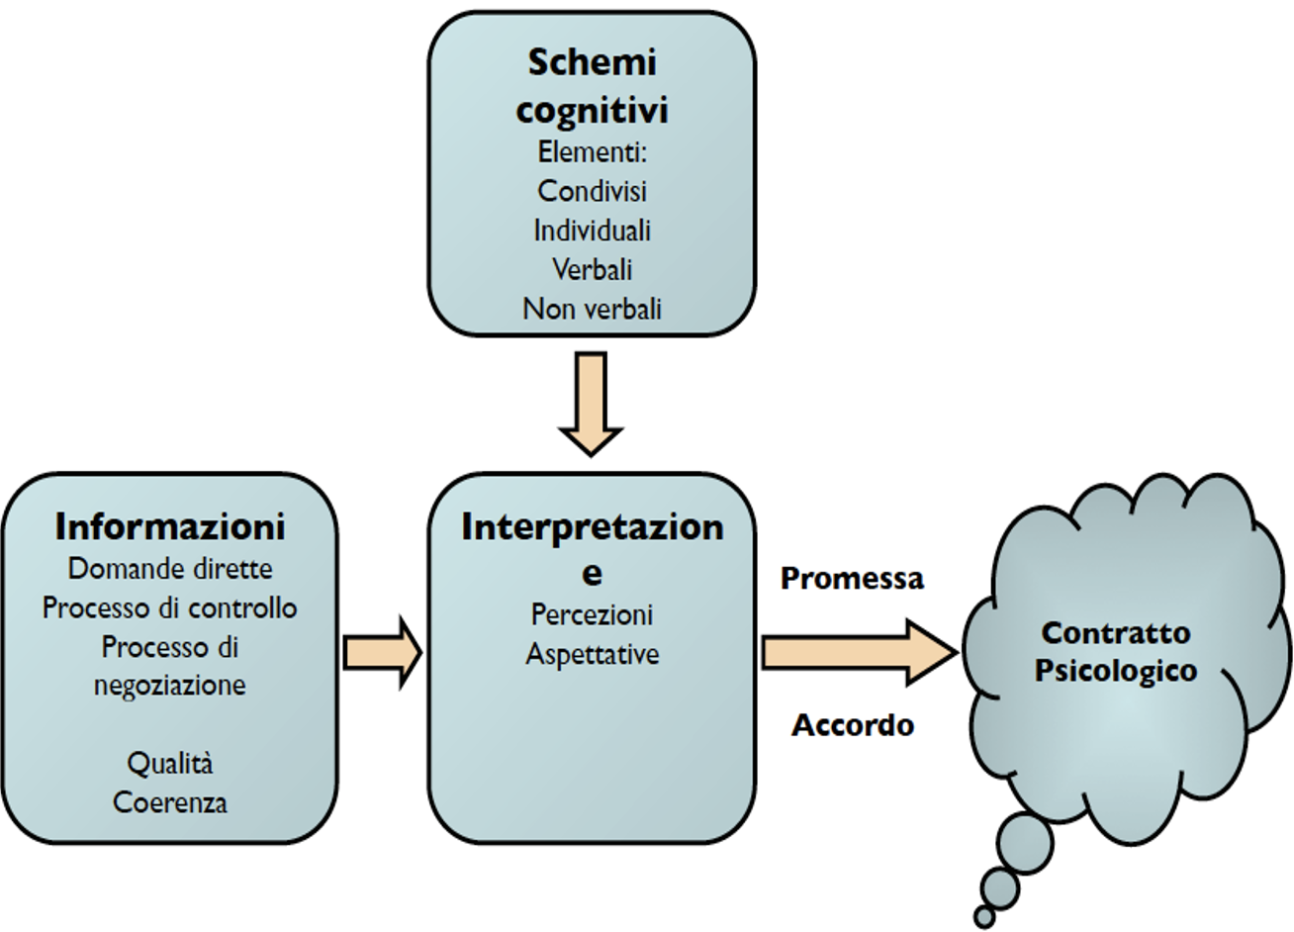
Il contratto psicologico

Slide 19

Il contratto psicologico (percezione del dipendente)
La promessa: un'assicurazione detta o scritta o una condizione che fa sorgere delle aspettative tra le parti.
    Promesse comunicate attraverso parole (scritte o dette), garanzie basate su fatti sono “veri”; promesse esplicite, che orientano il soggetto verso un particolare corso di azioni.
    Promesse comunicate tramite l'interpretazione di un'azione: importanza del contesto e della credibilità.
L'accordo tra lavoratore/trice e org. è percepito dal/la dipendente. Esiste se le parti coinvolte hanno le stesse credenze circa le obbligazioni reciproche. Si consolida se:
    Le percezioni individuali sono obiettivamente precise.
    Le informazioni sono condivise.

Slide 20

Due forme di contratto psicologico
Contratto psicologico transazionale: scambio economico.
  Il rapporto è di breve periodo, statico e basato sull'interesse individuale del dipendente. Le aspettative dei dipendenti riguardano elementi quali: salario, formazione, avanzamenti di carriera, status, ottenimento di salario accessorio. È caratterizzato da un basso attacamento emozionale.
Contratto psicologico relazionale: scambio sociale.
  Il rapporto tende ad essere di lungo periodo, dinamico e basato su interessi collettivi e su aspetti di tipo socio-emozionale. Gli elementi oggetto dello scambio sono di tipo materiale e immateriale. I/le dipendenti puntano soprattutto a una riduzione dell'incertezza e dello stress legati al posto di lavoro, ad un lavoro stimolante e che permetta di fare esperienza. L'org. mira a una riduzione del controllo, cercando di ottenere un impegno proporzionale alle attitudini.

Slide 21
Cambiamenti recenti
Instabilità dei mercati e nuove forme di impiego basate sulla flessibilità, il passaggio tra ruoli ed aziende più frequente
Incremento della competizione interna ed esterna
Diffusione di nuove tecniche manageriali orientate al breve periodo
Cambiamenti sociali che tendono a marginalizzare lo Stato, il sindacato, trasformare le aspettative, mercato internazionale
Legislazione: ha aumentato notevolmente i vincoli, spingendo le imprese a cercare opzioni non vincolanti.

Slide 22
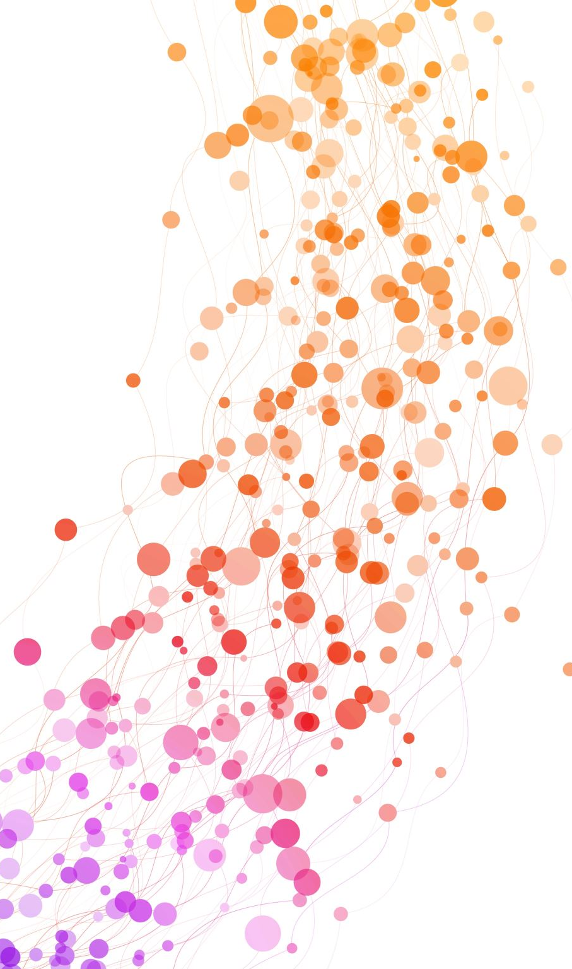
Conseguenze dei cambiamenti sul contratto psicologico
Cambiamento dei modelli organizzativi, che espone le imprese alla necessità di assicurarsi maggiore coinvolgimento.
La provvisorietà delle relazioni di lavoro, che toglie incentivi alle imprese nell'investire nello sviluppo di skills attraverso la formazione, mentre i lavoratori hanno incentivi crescenti a sviluppare skills occupazionali.
La diminuzione dei livelli di commitment, che crea dei problemi di medio-lungo termine, che possono solo in parte essere risolti dalla pressione di gruppo, dall'utilizzo di contratti a termine e dalla revisione delle aspettative.
I rischi di impresa sono sempre più scaricati sui lavoratori, soprattutto ceto medio e giovani.
La società ha un interesse nello sviluppo di skills lavorativi e richiede il rispetto di norme di reciprocità e giustizia sociale oggi violate dalle imprese.

Slide 23
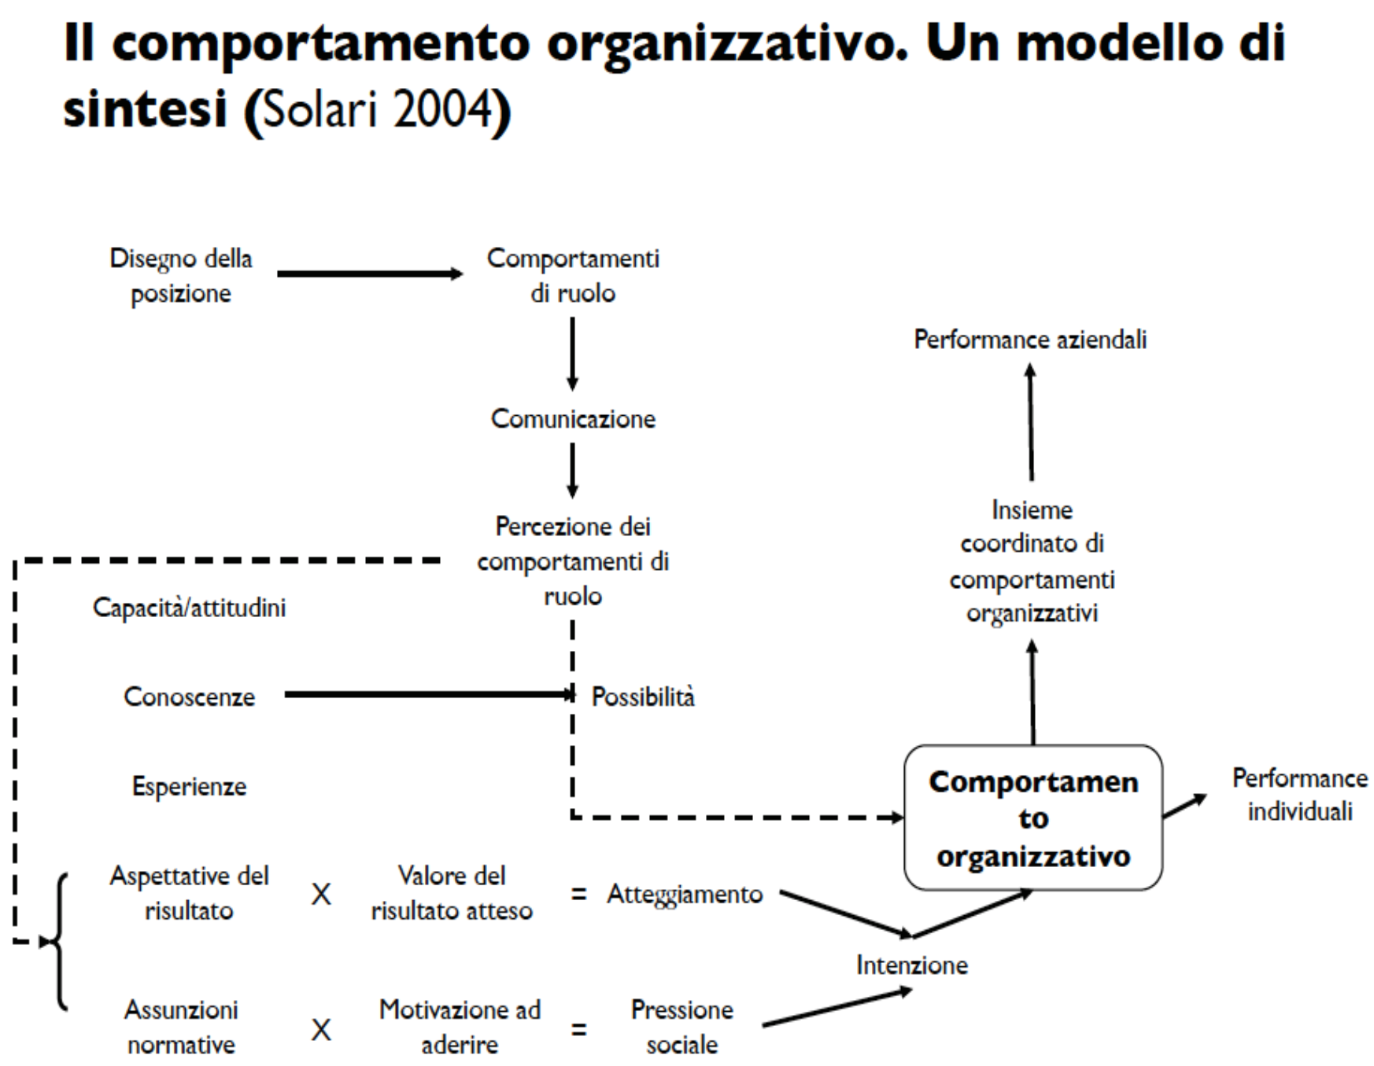

Slide 24

I colloqui di lavoro sbagliati… I film…
Trainspotting
Tu, io e Dupree
Prendi I soldi e scappa Woody Allen
Santa Maradona
La ricerca della felicità

Slide 25
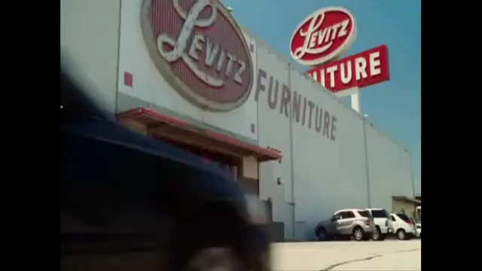

Slide 26


Slide 27
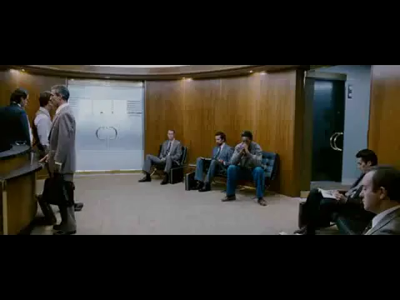

Slide 28
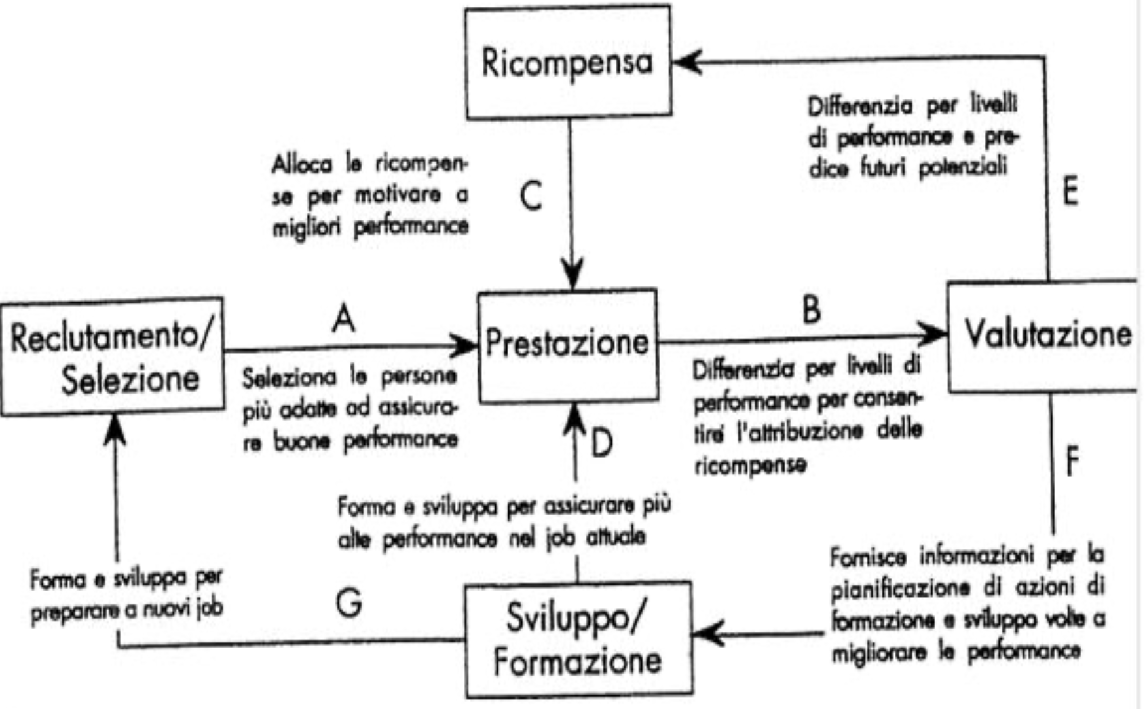
Pianificazione delle HR…
(Frombrun, Tichy, Dewanna, 1984, Il ciclo delle risorse umane, ripreso da Bollizzoni 1990)

Slide 29
Remind sugli approcci: il caso italiano
Costituzione (in vigore da 1 gennaio 1948)
  Art 1: L'Italia è una Repubblica democratica fondata sul lavoro (superamento retaggio fino al XIX secolo in cui il lavoro era discrimine e sopruso
  art. 3: pari dignità sociale;
  art. 36: giusta retribuzione;
  Art. 39: l’organizzazione sindacale è libera
  art. 41 libertà e dignità umana).
Statuto dei Lavoratori (Legge 20 maggio 1970 n.300)
Leggi ordinarie
Contrattazione
Sindacati e contratti collettivi sono dunque i due aspetti qualificanti delle relazioni tra datori di lavoro e lavoratori volute dalla Costituzione.
Non sono elementi accidentali.

Slide 30
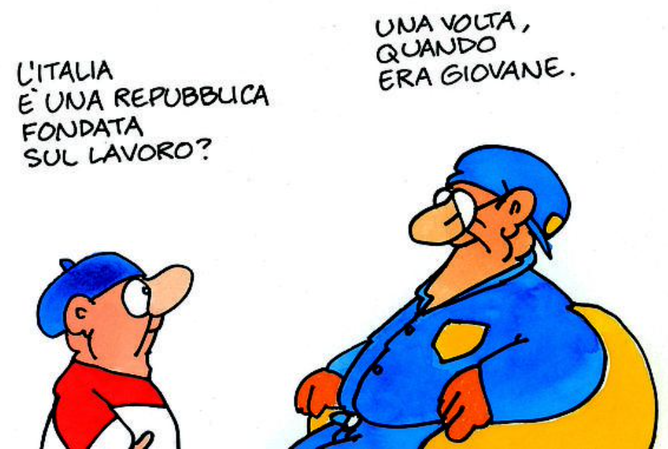
Sindacati e diritti
CGIL: Confederazione Generale Italiana del Lavoro ;
CISL: Confederazione Italiana Sindacati Liberi ;
UIL: Unione Italiana del Lavoro)
Statuto dei lavoratori
(Legge 20 maggio 1970 n. 300) Legislazione di sostegno o promozionale dell'attività sindacale
art. 20 diritto di assemblea con obbligo del datore di mettere a disposizione locale in cui svolgerla;
art. 21 referendum;
art. 22 trasferimento sindacalista interno;
artt. 23 e 24 diritto ai permessi sindacali;
art. 25 diritto di affissione;
art. 26 proselitismo;
art. 28 attività antisindacale.

Slide 31

Lavoro è(e) diritto, NB.:
Il lavoro come diritto, previsto dalla Costituzione, in questi anni è stato radicalmente negato, da una logica di mercato che, in nome della produttività e degli imperativi della globalizzazione, prosciuga i diritti.
Viene spezzato il nesso tra lavoro e dignità, le persone sono ridotte a cose, a oggetti compatibili con le esigenze della produzione.
Dall'esistenza libera e dignitosa si tende a passare ad una sorta di “grado zero” dell'esistenza, alla retribuzione come mera soglia di sopravvivenza.

Slide 32
Il management strategico
Dove siamo adesso?
Valutare i punti di forza e debolezza, opportunità minaccia (es. SWOT analysis);
Indicazione nuove direzioni per l’impresa;
Formulazione obiettivi strategici
Formulazione linee di azione
Imlementazione e valutazione

Slide 33
Matrice SWOT
 | Interni | Esterni
+ obiettivi | Punti di forza (Strengths) Leadership di mercato Ricerca e sviluppo Qualità dei prodotti Vantaggi nei costi Brevetti | Opportunità (Opportunities) Nuovi mercati (interni ed esteri) Superamento barriere commerciali Fallimento concorrenti Diversificazione Rmbalzo dell’economia
- obiettivi | Punti di debolezza (Weaknesses) Giacenze prodotti/servizi non sfruttati Difficoltà con Il mercato Turnover personale/management Immagine sul mercato Mancanza di vision | Minacce/rischi (Threats) Saturazione/trasfromazione del mercato Rischio acquisizione Concorrenza straniera Lentezza mercato Aumento regolamentazione

Slide 34
Il piano di HR nelle aziende contemporanee
(Gary Dessler 2021)
3- Analisi della posizione
4- Programmazione e reclutamento
5- Criteri e tecniche di reclutamento
6- Formazione e sviluppo delle competenze

Slide 35
7- Valutazione e gestione delle valutazioni
8- Gestione delle carriere
9- Sviluppo retribuzioni
10- Incentivi e benefit

Slide 36

Gli approcci critici alle HR

Slide 37
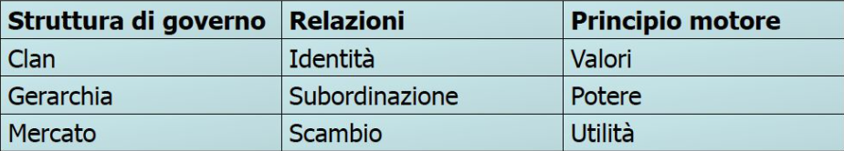
Tre sistemi di governo

Slide 38

Relazione tra organizzazione e individuo:
Rapporto psicologico: attese reciproche
Relazione di dominio: controllo, disciplina, sfruttamento
Transazione: incertezza, opportunismo, razionalità limitata

Slide 39

Le relazioni umane
Al di là delle relazioni che comporta la HRM si è sviluppata come neutra rispetto ai valori e al potere.
Questo deriverebbe dalla visione della scuola delle relazioni umane di Elton Mayo che ha definito l’ambito «dell’umano» nelle teorie dell’organizzazione.
Il management agisce come un attore paternalistico che aiuta lavoratori e lavoratrici a liberarsi da irrazionalità ed emozioni per consentire loro di adattarsi al sistema che invece è perfettamente razionale.

Slide 40

Un terreno ambiguo
L’ambiguità nel sistema di HRM ha raggiunto livelli difficili da gestire.
Esiste la percezione di una crisi interna alla funzione.
L’ambiguità accomuna il malessere delle persone e il malessere del sistema che si traduce nel bisogno di una modifica delle relazioni di lavoro a partire propriamente dalla natura del contratto psicologico.
È da qui che parte il dibattito sull’etica delle risorse umane.

Slide 41
Wellbeing e lavoro
Doherty e Tyson (2000) rilevano una mancata presa di coscienza da parte delle imprese della necessità di farsi carico del benessere del personale.
Il rapporto di lavoro è caratterizzato da sempre maggiori pressioni per lavoratori e lavoratrici.
Relazioni tra malessere psicologico (ansia, depressione, spossatezza, ecc.) e condizioni lavorative (rischio di licenziamento, mancato rinnovo del contratto, scarso interesse al lavoro, cambiamento delle condizioni lavorative, mancato riconoscimento, ecc.)

Slide 42

Wellbeing e lavoro
La sofferenza (definita anche come «normalità sofferente») ha molteplici cause nel mondo del lavoro:
Il timore di essere incompetenti e di non avere la padronanza del lavoro.
Condizioni di lavoro e di clima organizzativo non coerenti con la padronanza e la professionalità.
La mancanza di riconoscimento del lavoro svolto.

Slide 43

Wellbeing e lavoro
Come affrontare il malessere nel lavoro?
Bailyn e Fletcher (2004) sostengono la necessità di un approccio sistemico che partendo dalle esigenze delle persone non abbia l’obiettivo di “accomodarle”, ma di integrarle pienamente nella progettazione del lavoro.
Come?
Svelando norme, regole, assunti di fondo e valori che impediscono una migliore integrazione tra vita personale e vita professionale (es. stereotipi sulla separazione delle attività pubbliche e private / di produzione/riproduzione e sulle presunte connessioni con l'appartenenza di genere).

Slide 44

Wellbeing e lavoro
Nelle direzioni risorse umane si respira un’aria del dover essere e dell’ineluttabilità di una pressione che deriva da una corsa che non può essere rallentata e che crea problemi non solo alle persone, ma alla stessa organizzazione.
Crisi dei modelli di ruolo della funzione di HRM

Slide 45
I limiti dei modelli tradizionali
Possibili soluzioni:
Costruire un nuovo contesto sociale attraverso la creazione di un nuovo contratto psicologico, “morale” ed “etico”: un nuovo patto sociale tra lavoratori/trici e imprese (Sparrow 1998).
Caratteristiche del «nuovo contratto psicologico»:
Deve riflettere la realtà dei comportamenti delle persone.
Limitare la distruzione delle comunità sociali più ampie.
Enfatizzare le modalità su cui si basa il funzionamento reale delle organizzazioni.

Slide 46
Nuovi percorsi
Elementi principali | Conseguenze
Flessibilità | Qualità del capitale umano
Sicurezza | Qualità dei benei e dei servizi
Formazione ed educazione | Competitività
Parteciapzione diretta (empowerment) | Qualità del lavoro
Parteciapzione diretta (partnership)
Secondo Bach e Sisson (2000) i modelli di HR in Europa saranno sempre più influenzati dall’evoluzione del modello sociale desiderato all’interno della quale è possibile intravedere lo spazio per un nuovo modello che trova conferme anche nel contesto americano.

Slide 47
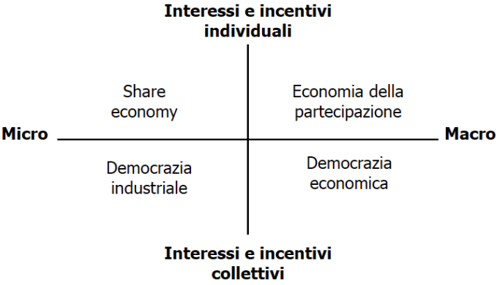
Forme di artciolazione delle HR
A partire dalla ricostruzione delle esperienze effettuate in Europa e in altri paesi sviluppati, Carrieri (1995) affronta il tema dell’evoluzione delle forme di democrazia nell’azione delle imprese analizzando quattro forme diverse:
democrazia economica;
economia della partecipazione;
democrazia industriale;
share economy.

Slide 48
Origini teoriche del pensiero critico
Elementi di critica al sistema di management in alcuni classici:
A. Smith, Marx, Weber, Braverman, Foucault
La “scuola di Francoforte”
Horkheimer, Adorno, Marcuse, Habermas, Wellmer

Slide 49
Il concetto di potere
1. Potere come capacità di decisione su (controllo diretto di) risorse critiche
il conflitto è esplicito (es: controllo gerarchico)
2. Potere come esclusione dal processo decisionale
es. esclusione di alternative e opzioni, o completa esclusione di soggetti dalla partecipazione alla decisione
il conflitto è consapevole ma latente
3. Potere come influenza su preferenze e percezioni
il conflitto viene reso invisibile: il potere si manifesta nella eliminazione del conflitto (percepito, es: controllo culturale)

Slide 50
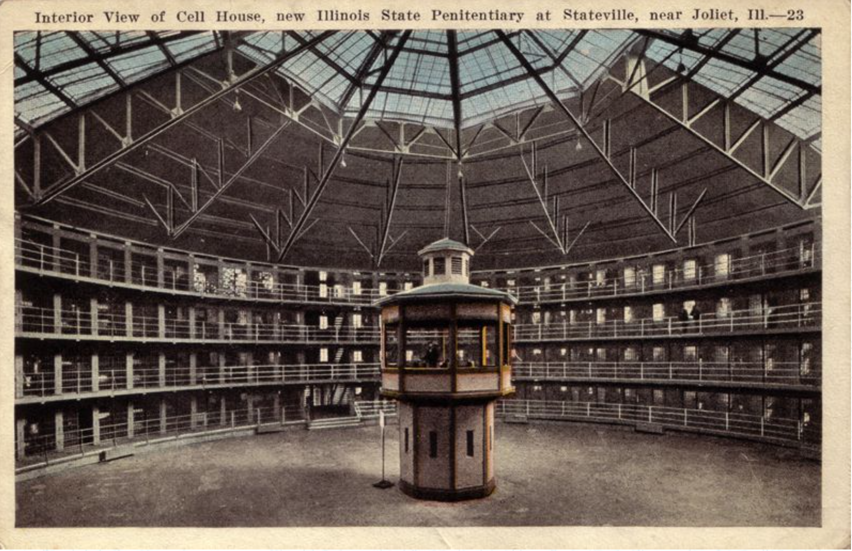

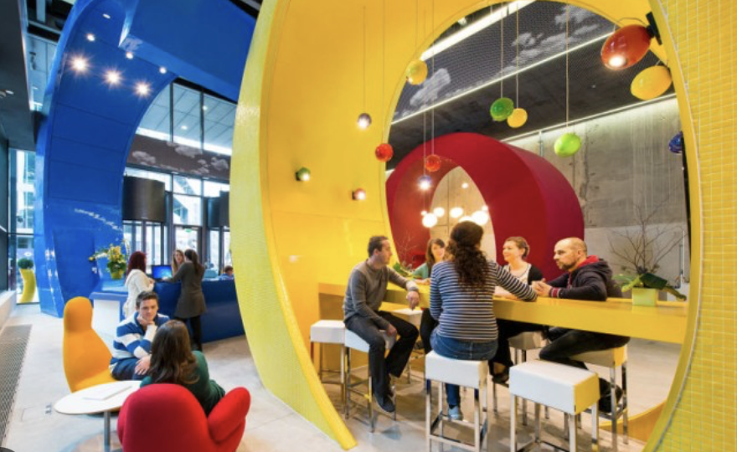

Slide 51
La metafora del Panopticon (Foucault) 1/2
La torre e le celle: essere osservati vs. essere osservabili
Foucault:
“.. si inverte il principio della prigione sotterranea, del tugurio. O meglio, delle sue tre funzioni – rinchiudere, privare di luce e nascondere – preserva solo la prima ed elimina le altre due. La piena luce e l’occhio del supervisore imprigionano meglio dell’oscurità, la quale in definitiva, proteggeva. La visibilità è una trappola.”

Slide 52
La metafora del Panopticon (Foucault) 2/2
la sorveglianza non come controllo (necessariamente) diretto, ma anche indiretto ..
.. ossia, come creazione di un quadro di dipendenza consapevole (di un “campo di visibilità”)
la visibilità consapevole induce alla auto- dominazione, alla “compliance”, alla docilità, a comportamenti allineati agli interessi non propri, ma di chi sorveglia

Slide 53

Temi in discussione…
Temi di dibattito
Nuove Tecnologie e comportamento organizzativo
Teamwork, partecipazione e organizzazione del lavoro
Controllo esterno: reti, network, potere di mercato

Slide 54
Temi aperti…
Efficienza o controllo?
Il controllo assume una nuova forma strutturale: controllo tecnico (basato sulle tecnologie) o burocratico (basato su dimensioni sociali e organizzative)
Il concetto di buon lavoratore
Il processo di lavoro deve essere definito in termini di relazioni sociali (relazioni di produzione), necessarie per la produzione di oggetti utili. Le relazioni di sfruttamento rappresentano una partizione delle relazioni di produzione
Il consenso
Consenso spontaneo: nasce dalla presenza di obiettivi comuni.
Consenso manipolato: opera quando un gruppo ha il potere fisico o istituzionale di sfruttare la dipendenza di altri per ottenere il soddisfacimento dei propri interessi specifici.
La critica postmoderna tra retorica e realtà
Approcci tradizionali vs. approcci apparentemente nuovi…

Slide 55
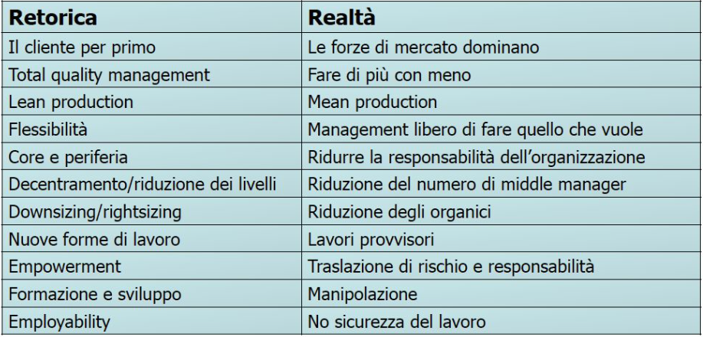
Approcci tradizionali vs. approcci apparentemente nuovi…

Slide 56

Da dove ripartire?
I principi da cui ripartire:
  Un’etica della partecipazione e della cooperazione per il bene comune.
  Un’etica dell’autonomia personale

Slide 57
In sintesi:
Il governo dell’organizzazione richiede di investire sulla narrazione e sul dialogo per costruire il consenso necessario per l’azione.
Il management deve bilanciare efficienza, efficacia e dialogo facendo leva su una sensibilità politica che consente di riconoscere il conflitto senza cercare di eliminarlo.
E’ necessario, dunque, uscire dal dilemma tra coercizione e persuasione.

